Slide 1
Професій в світі є чимало, сповна їх вистачить на всіх.
Класний керівник 9 класу
Нижньоторгаївської ЗОШ І-ІІІ ст.
Нівіна Н.П.

Slide 2
Обрати професію – це не тільки обрати собі роботу, скільки бути приналежним до певної групи людей, прийняти її етичні норми, правила, принципи, цінності, спосіб життя.

Slide 4
Сучасна світова тенденція переходу до постіндустріального та інформаційного суспільства, зміни структури ринку праці, трудових відносин, зайнятості населення не оминули і Україну, в результаті чого на вітчизняному ринку праці виникають нові професії та види діяльності. Найбільше абсолютно нових професій з'явилося у зв'язку з розвитком інформаційних технологій. Сучасні тенденції у сфері інформаційних технологій стали причиною того, що з неї отримали розвиток кілька нових: керівник, менеджер проекту, веб-дизайнер, веб-програміст та фахівець із розвитку, тобто мова іде про дедалі вужчу спеціалізацію для професіоналів.

Slide 5
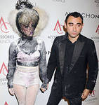
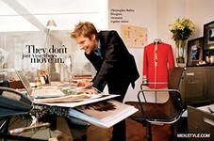
Креативний директор
Креативні директори потрібні на телеканалах, в рекламних агенціях, пресі і книжкових видавництвах. Основне завдання цієї людини – створювати нові образи, нестандартні ідеї і оригінальні ходи. Йому непогано було б займатися чистою творчістю – для підтримки авторитету серед колег по компанії. Вітчизняний ринок реклами молодий, тому перспективи розвитку мають досить високий відсоток. Як правило, посада креативного директора – це наступна сходинка кар’єри копірайтерів та арт-директорів.
Де навчатись: Інститут підприємства, права і реклами.

Slide 6
Логістик
Логістика – це галузь економічної науки, що вивчає теорію оптимального управління матеріальними, інформаційними та фінансовими потоками. З початку 90-х років терміном «логістика» позначають новий напрям у науці – теорію та практику управління матеріальним і відповідним інформаційним потоком, тобто комплекс питань, пов’язаних з процесами обігу сировини, матеріалів, комплектуючих виробів, напівфабрикатів, запасних частин, готової продукції, їх доставки від постачальника до заводу-виробника і до кінцевого споживача відповідно до його вимог та інтересів.
Де навчатися: Національний авіаційний університет, Інститут економіки і менеджменту.

Slide 7
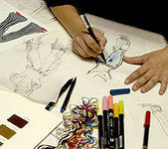
Дизайнер
Однією з найпопулярніших художніх професій сьогодні вважається професія дизайнера. Крім фахівців із дизайну інтер'єрів, у даний час затребуваними є спеціалісти з графічного, а також транспортного, ландшафтного дизайну, дизайну аксесуарів і ювелірних прикрас, веб-дизайну. Найбільш високий попит на дизайнерів, що працюють у галузі поліграфії, реклами та дизайну інтер'єрів, рідше зустрічаються замовлення на фахівців у галузі дизайну одягу, взуття, тканин.
Де навчатися: Київський національний університет культури і мистецтв, Київський національний університет технологій і дизайну, курси дизайнерів.

Slide 8
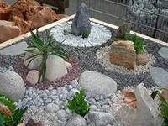
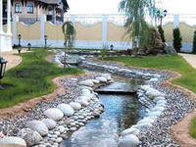
Ландшафтний дизайнер
Справжній фахівець з ландшафтного дизайну має не просто малювати в ЗD (дизайнерська комп’ютерна програма). Потрібно бути практиком: втілити в життя задум значно складніше, ніж його придумати. Малюнок – це лише двадцять процентів роботи, та ось головному, тому, що досягається на свіжому повітрі, у нас не навчають. А без цих знань створювати штучні ландшафти неможливо. Тому, практика та природжений хист мають вагоме місце.
Де навчатися: Мистецький інститут художнього моделювання та дизайну, Національний аграрний університет.

Slide 9
Кредитний менеджер
Його задачі – розробка і реалізація кредитної політики підприємства. Така людина потрібна у всіх компаніях, які працюють на умовах товарного кредиту і відстроченого платежу, банківській сфері.
Де навчатися: КНУ ім. Т.Шевченка, Київський національний економічний університет, Міжрегіональна Академія управління персоналом, Київський університет ринкових відносин.

Slide 10
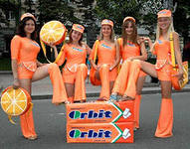
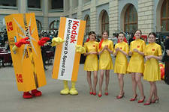
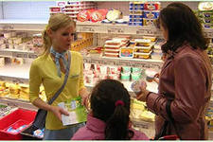
Промоутер
У комерційних фірмах – спеціаліст, який сприяє просуванню виробленого фірмою товару на ринку, а також залученню інвесторів, спонсорів. Промоутерів, які можуть «розкрутити» вокального соліста, гурт, нічний клуб чи організувати більше двох концертів на місяць – одиниці.

Slide 11
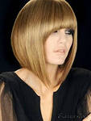
Стиліст
Стиліст – людина, яка за ваші гроші одягне Вас так, як їй самій подобається. Зараз нікому не потрібно пояснювати, для чого потрібен стиліст і чому можна дозволити собі звернутися до нього, наприклад, перед весіллям. Модним нині словом «стиліст» можна назвати людину, яка має особливий стан душі, особливе сприйняття світу. Вміння бачити кінцевий результат свого задуму, відрізняє стиліста-професіонала від дилетанта.
Де навчатися: Київський національний університет культури і мистецтв, Всеукраїнська школа стилю та візаж

Slide 12
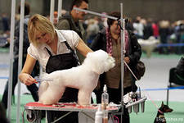
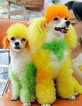
Груммер
Це стиліст-цирульник домашніх тварин.
Щоб стати груммером, вміти підстригати собак мало. Потрібно розбиратися в психології тварин. У кожному разі, з твариною необхідно попередньо домовитися. І тоді, при найбільш сприятливих розкладах, на миття, сушку і стрижку майбутнього призера виставки піде не менше 3-4 години.
Де навчатися: особисто у практикуючих
майстрів.

Slide 13
Сомельє (дегустатор)
Це дуже цікава професія, та крім того, це приємне спілкування з людьми. Щоб стати сомельє, здібному новачку потрібно, як мінімум, півроку. Потім робота в ресторані. Ринок сомельє не назвеш насиченим, можна сказати він порожній, а запит на сомельє росте. Взагалі, професійних сомельє в усьому світі дуже мало.
Де навчатися: Школа сомельє при асоціації сомельє України, зарубіжні школи

